Slide 1
Veri Modelleri
 Liste
Sonlu sayıda elemandan oluşan ve elemanları doğrusal sırada
yerleştirilmiş veri modeli. Herhangi bir elemanına erişimde sınırlama yoktur.
 Yığıt veya Yığın
Elemanlarına erişim sınırlaması olan, liste uyarlı veri modeli
(Last In First Out-LIFO listesi).
 Kuyruk
Elemanlarına erişim sınırlaması olan, liste uyarlı veri modeli.
(First In First Out-FIFO listesi).

Slide 2
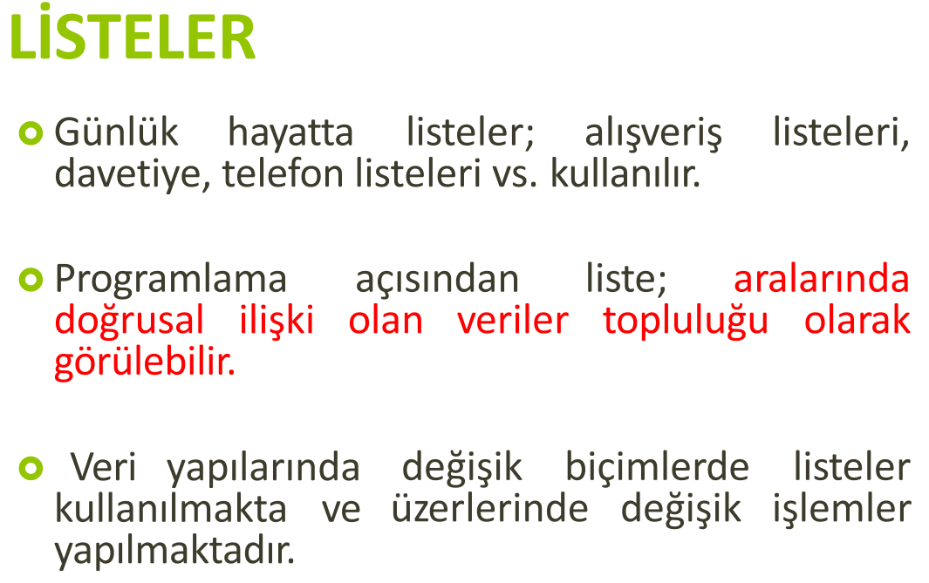

Slide 3
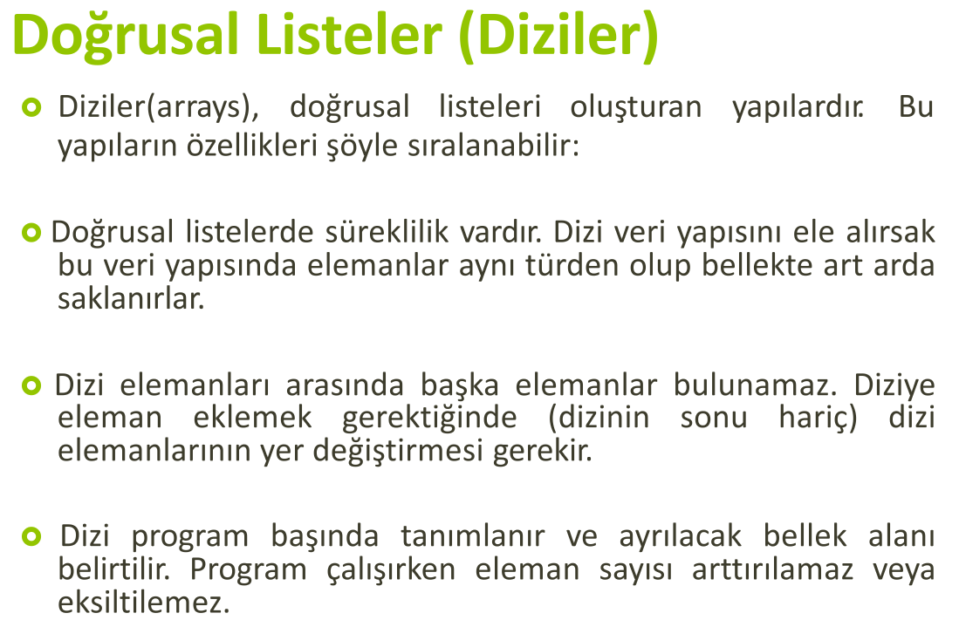

Slide 4
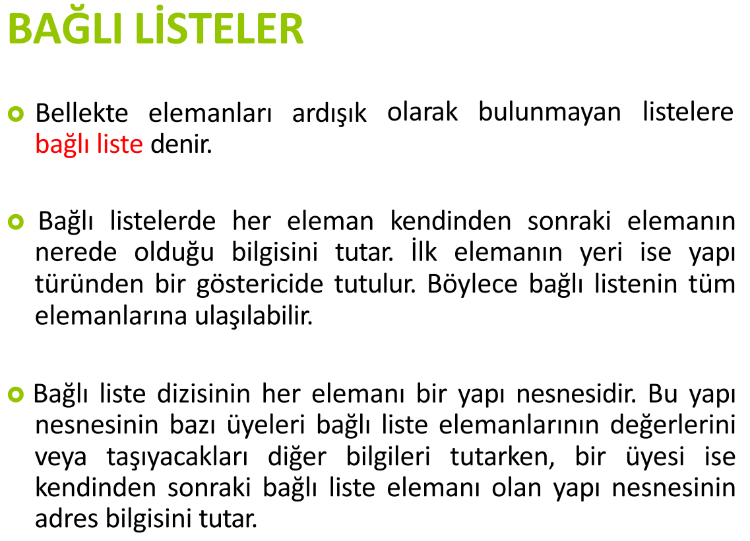

Slide 5
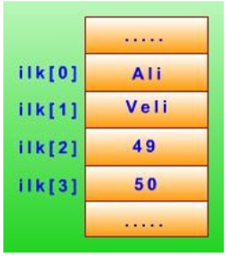
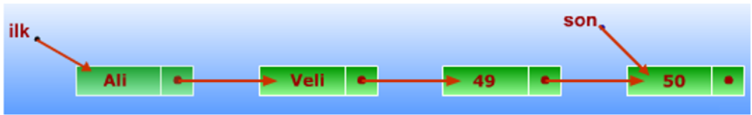
Liste ve Bağlantılı Liste Veri Modeli
 En yalın liste veri modeli bir boyutlu dizi üzerinde tutulanıdır. Böylesi bir listeye eleman ekleme işlemi oldukça kolaydır; genel olarak, yeni gelen elemanlar listenin sonuna eklenir. Yalın listede bir sonraki eleman hemen o elemanın işgal ettiği bellek alanından sonradır.
 Bağlantılı liste (link list) ise, elemanların kendi değerlerine ek olarak bir de bağlantı bilgisinin kullanılmasıyla sağlanır;
Bağlantı bilgisi bir sonraki elemanın adresi niteliğindedir.

Slide 6
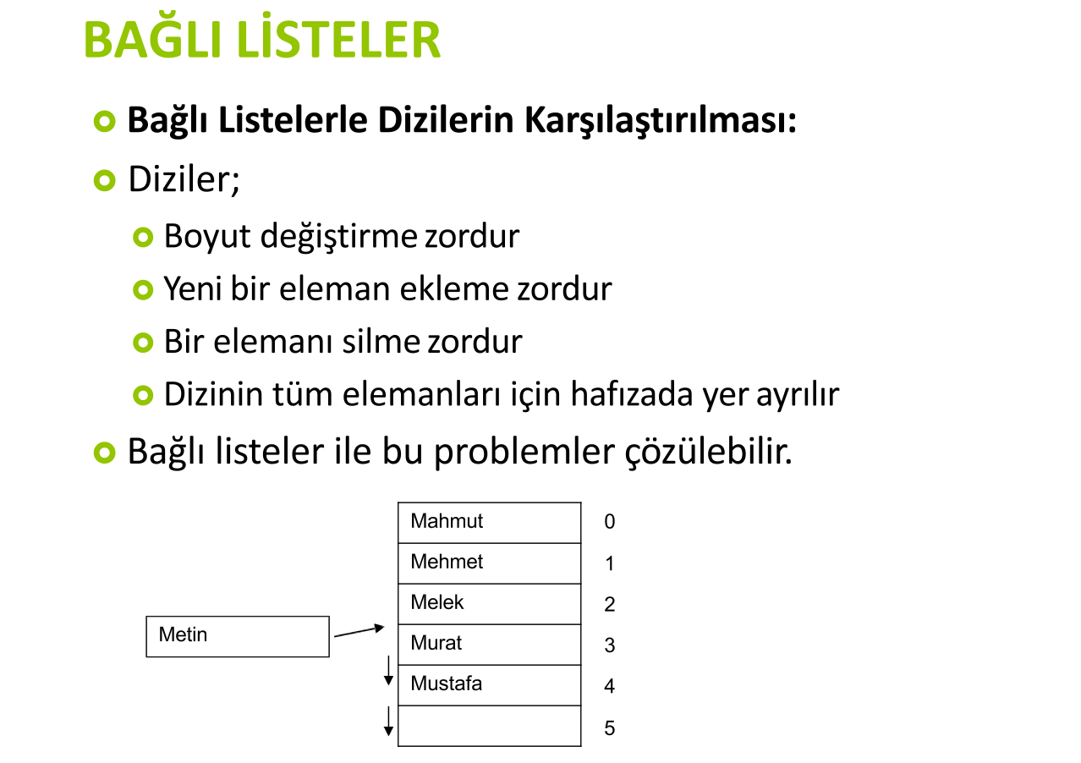

Slide 7
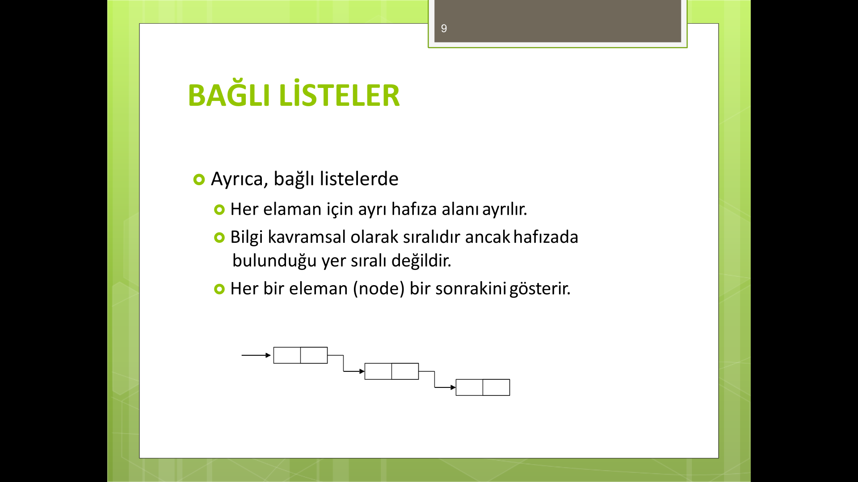

Slide 8
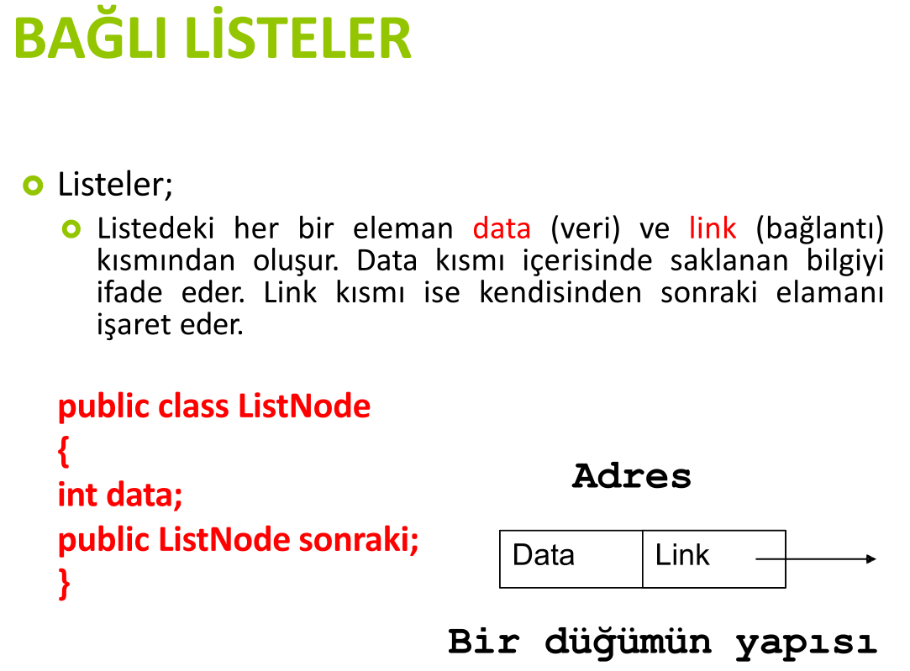

Slide 9
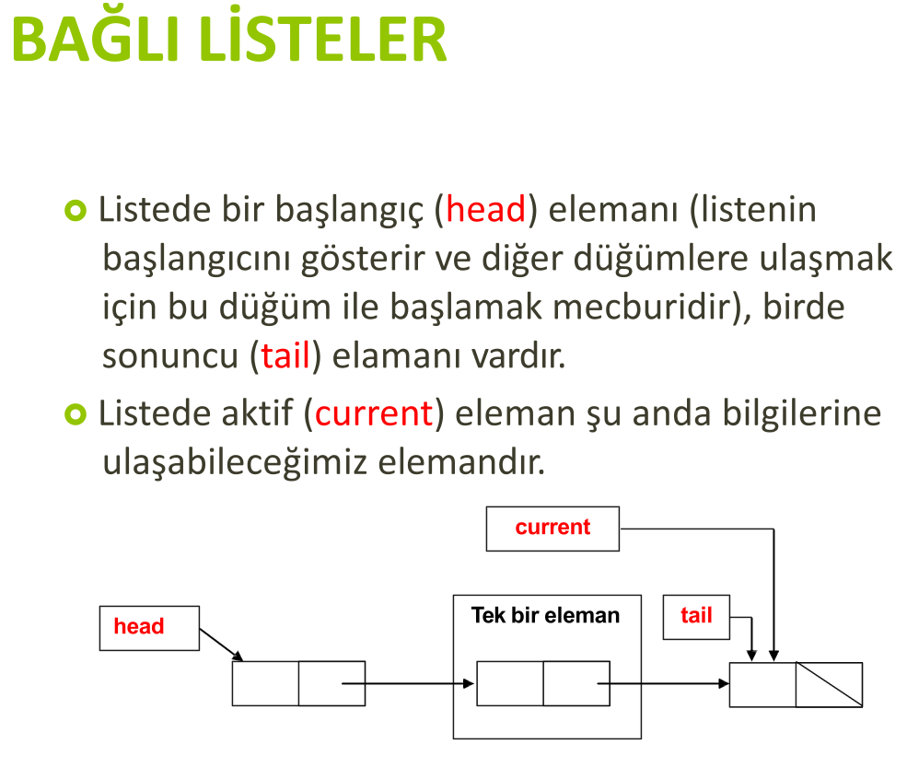

Slide 10
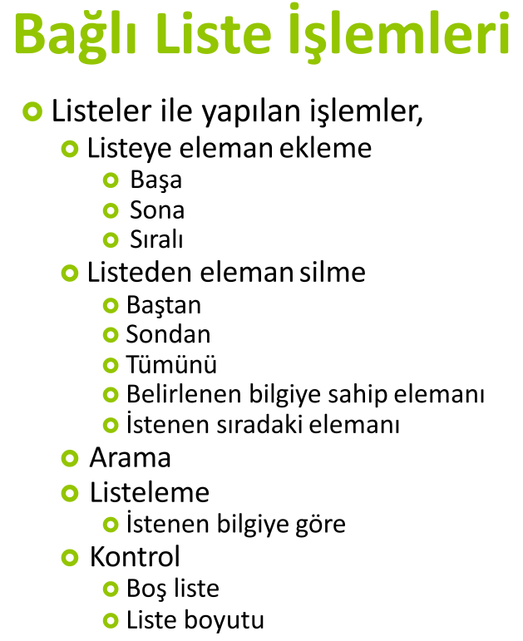

Slide 11
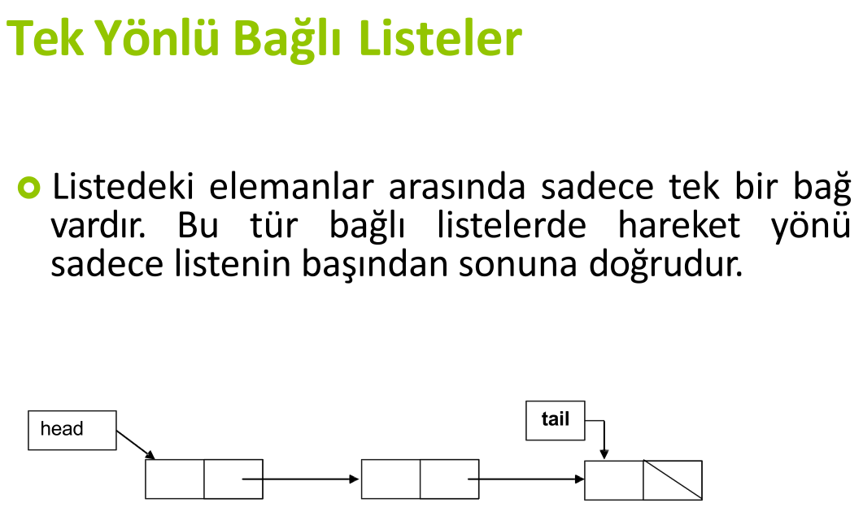

Slide 12
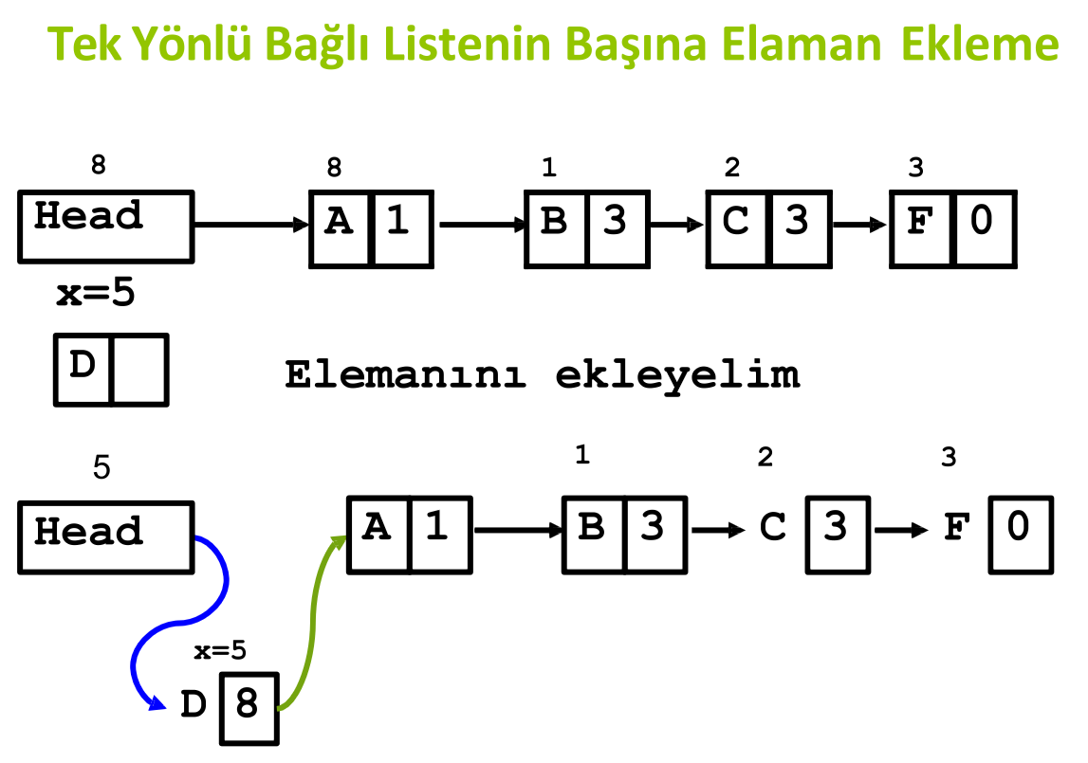

Slide 13
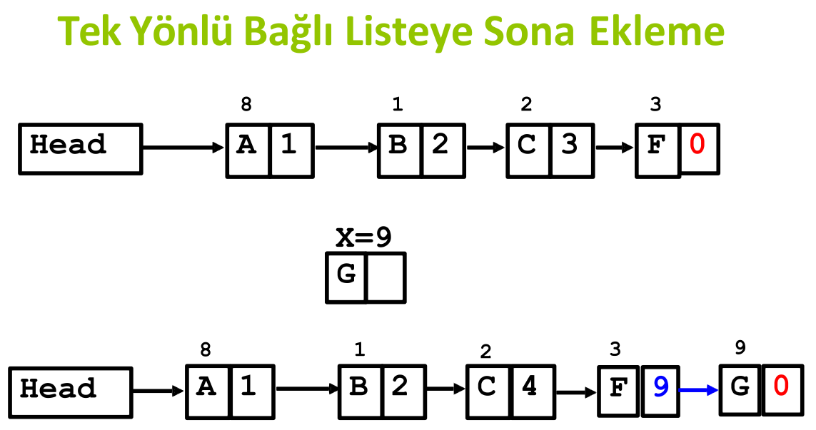

Slide 14
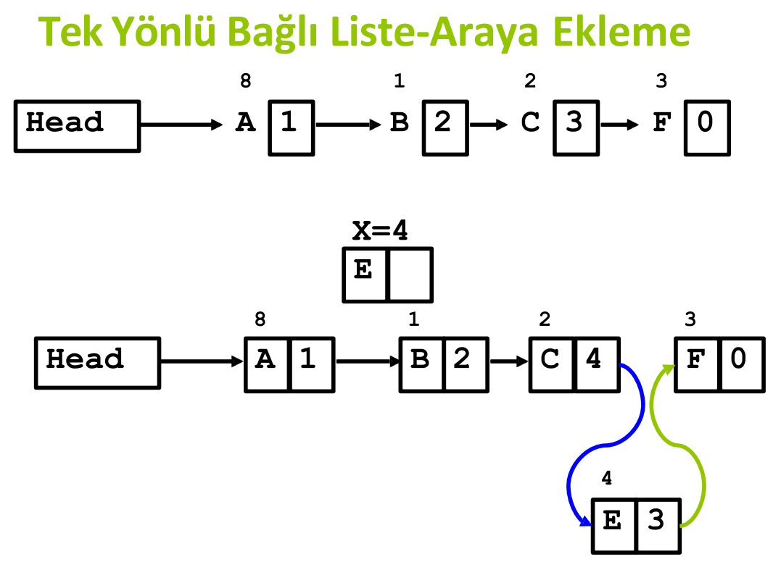

Slide 15
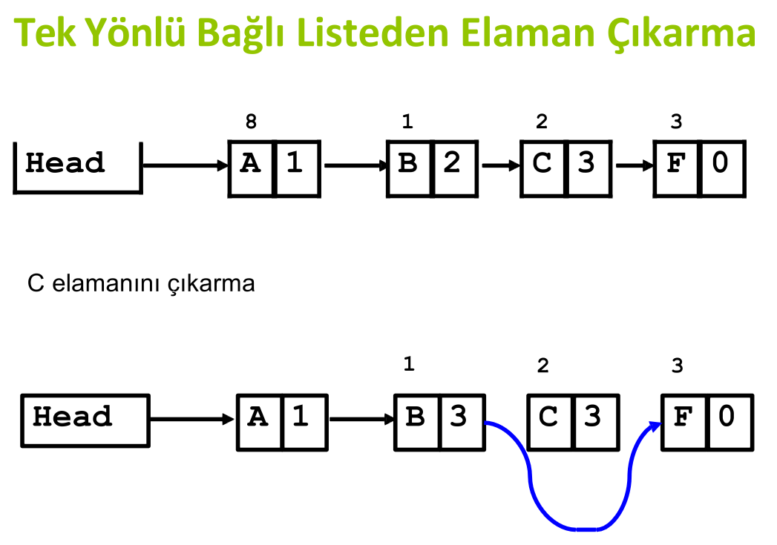

Slide 16
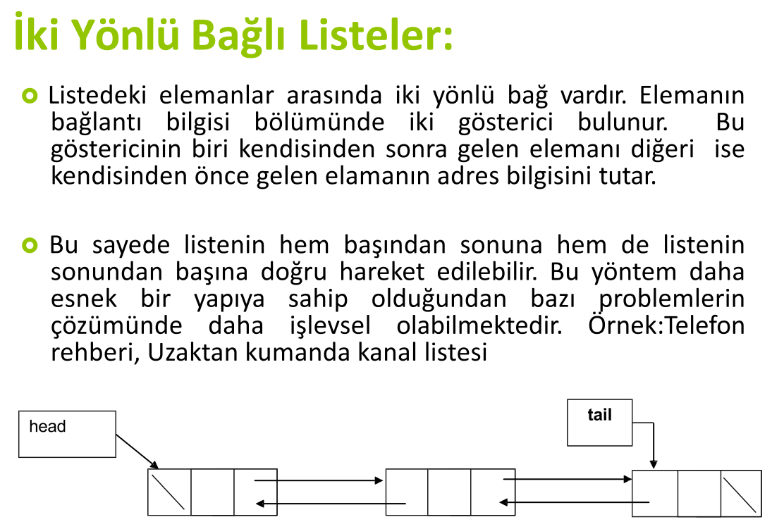

Slide 17
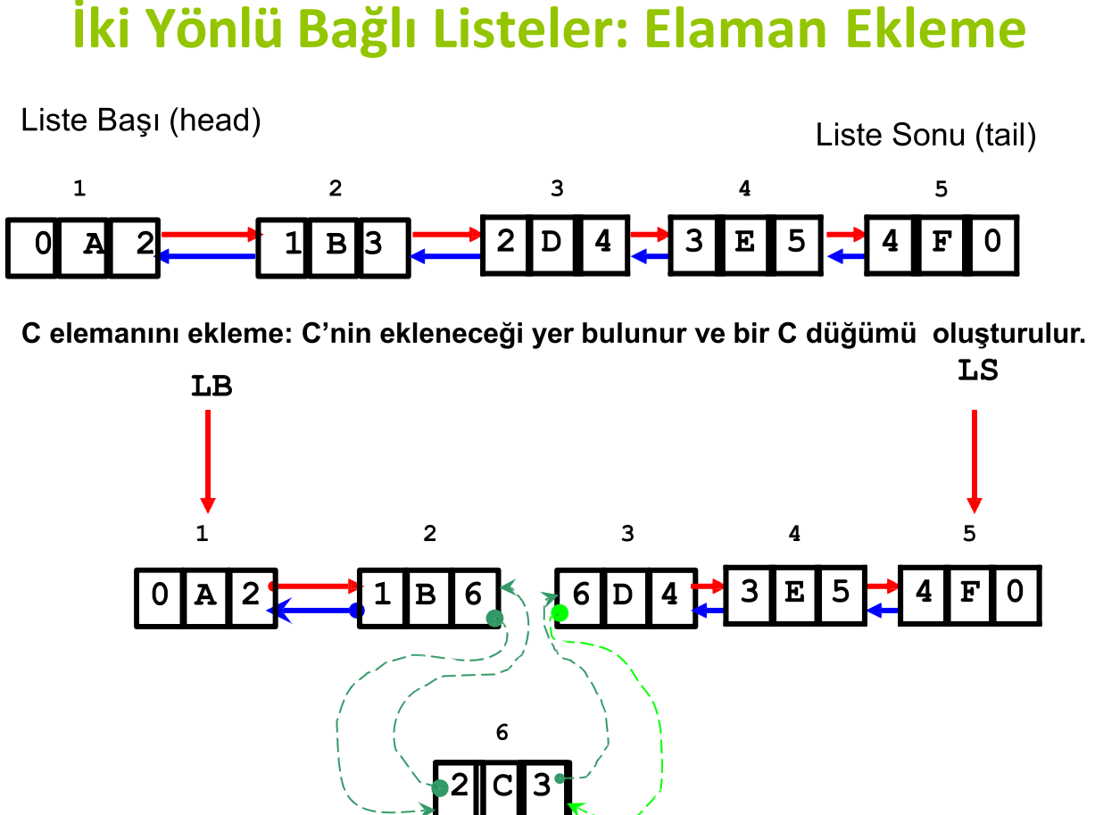

Slide 18
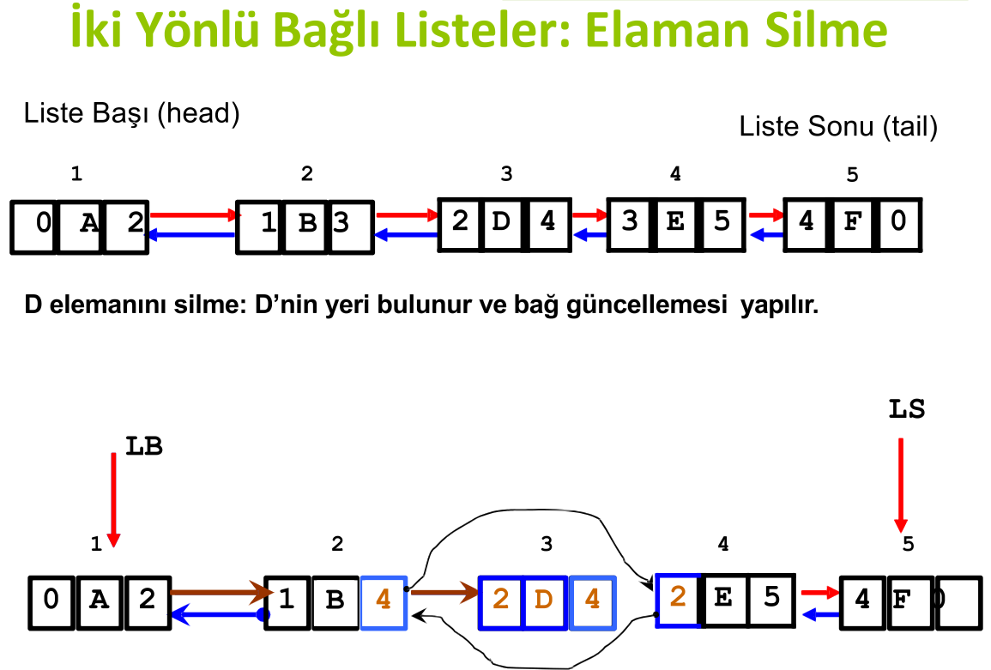

Slide 19
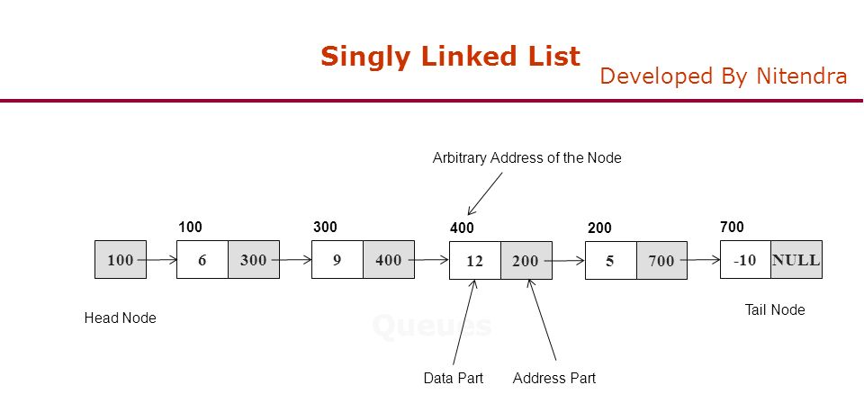

Slide 20
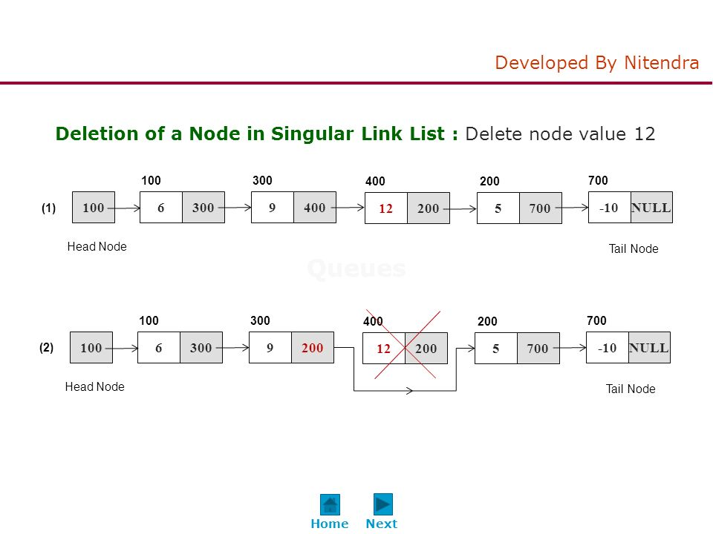

Slide 21
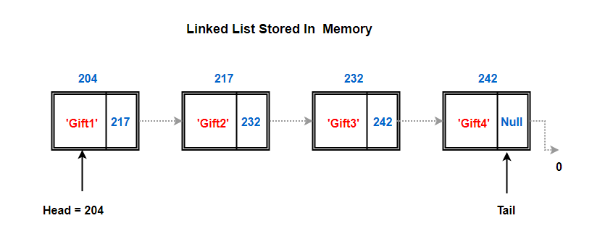

Slide 22
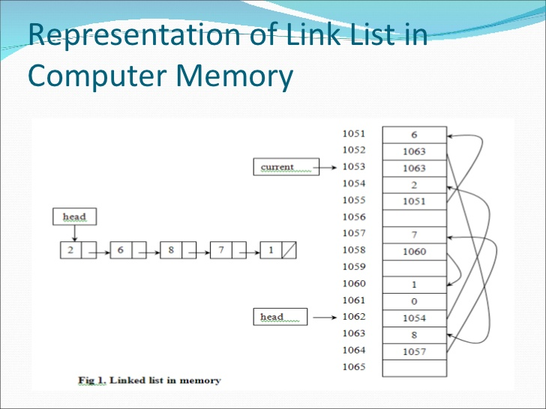

Slide 23

LİSTELER ve BAĞLI LİSTELER
simdiki
ilk
8164
sonraki=0

Slide 24
LİSTELER ve BAĞLI LİSTELER
simdiki
simdiki
ilk
8164
sonraki
onceki
12272
sonraki=0

Slide 25
Java – Bağlı Listeler (Linked Lists)
Değişkenler çağırıldıklarında belli bir noktayı işaret ederler ve o noktada var olan değeri döndürürler. Öte yandan bir değişken farklı bir değişkene atandığında o artık hafızada farklı bir alandadır ve dilediğimiz gibi değiştirebiliriz. Yani:
int a = 10;
int b = a;
b = 20;
// a = 10, b = 20

Slide 26
Java – Bağlı Listeler (Linked Lists)
Fakat işler referans mantığında farklı işlemektedir. Bir dizi düşünüldüğünde yukarıdaki işlem yapılırsa:
int[] a = {10,20,30,40,50};
int[] b = a;
b[1] = 25;
// a = {10,25,30,40,50} , b = {10,25,30,40,50}
Çünkü ikinci satırda yer alan eşitlikte aslında yapılan işlem a dizisinin başlamış olduğu hafızadaki yeri b değişkenine atamaktır.
Bu yüzden b değişkeninde değişiklik yapmak demek aslında hafızanın o noktasında değişiklik yapmak demektir. Sonucunda da her iki dizi aynı noktayı çağırdığı için ikisinde birden sonuç değişecektir.

Slide 27
Java – List Node
List Node'lar içerisinde değer ve sonraki olarak 2 parametre bulundururlar. Linked list için şu şekilde bir sınıf oluşturulabilir: (java.util.LinkedList daha sonra anlatılacaktır !!!)
public class ListNode {
int data;
ListNode next;
ListNode() {
this.data = -1;
this.next = null; }
ListNode(int data) {
this.data = data;
this.next = null; }
ListNode(int data, ListNode next) {
this.data = data;
this.next = next; }
}

Slide 28
Java – Linked List Örnek
ListNode a = new ListNode(10);
a.next = new ListNode(20);
a.next.next = new ListNode(30);
System.out.println(a.data);
System.out.println(a.next.data);
System.out.println(a.next.next.data);

Slide 29
Java – Linked List Örnek-2
a = 10 b = 30 c = 20 d = 40 verilerini içeren 4 adet düğümü
a -> c -> b -> d şeklinde bağlamak istiyoruz.
İlk düğümden sonuna kadar dolaşıp verileri ekrana yazdırınız.
public class JavaLinkedList2 {
public static void main(String[] args) {
ListNode a = new ListNode(10);
ListNode b = new ListNode(30);
ListNode c = new ListNode(20);
ListNode d = new ListNode(40);
// a->c->b->d şeklinde bağlamak istiyoruz.
a.next=c;
c.next=b;
b.next=d;
ListNode start=a;
while(start != null){
System.out.println(start.data);
start=start.next;
}
} }

Slide 30
Linked List Ekleme Yapmak (Başlangıca)
public static void main(String[] args) {
ListNode a = new ListNode(10);
a.next = new ListNode(20);
a.next.next = new ListNode(30);
System.out.println("Başlangıç: "+a.data);
a = addFirst(a, 50);
System.out.println("Başlangıç: "+a.data);
}
static ListNode addFirst(ListNode b, int value) {
ListNode c = new ListNode(value, b);
return c;
}

Slide 31
Linked List Ekleme Yapmak
(Indis (Index) Değerine Göre)
public static void main(String[] args) {
ListNode a = new ListNode(10);
a.next = new ListNode(20);
a.next.next = new ListNode(30);
a = addMiddle(a, 2, 35);
while(a != null) {
System.out.println(a.data);
a = a.next; }
}
static ListNode addMiddle(ListNode b, int index, int value) {
ListNode c = b;
for(int i = 1; i<index; i++) {
c = c.next; }
ListNode add = new ListNode(value, c.next);
c.next = add;
return b;
}

Slide 32
Linked List get() Metodu
public static void main(String[] args) {
ListNode a = new ListNode(10);
a.next = new ListNode(20);
a.next.next = new ListNode(30);
int result = get(a, 2);
System.out.println(result);
}
static int get(ListNode b, int index) {
ListNode c = b;
for(int i = 0; i<index; i++) {
c = c.next; }
return c.data;
}

Slide 33
Linked List remove() Metodu
public static void main(String[] args) {
ListNode a = new ListNode(10);
a.next = new ListNode(20);
a.next.next = new ListNode(30);
a = remove(a, 1);
while(a != null) {
System.out.println(a.data);
a = a.next; }
}
static ListNode remove(ListNode b, int index) {
ListNode c = b;
for(int i = 1; i<index; i++) {
c = c.next; }
c.next = c.next.next;
return b;
}

Slide 34
ÖRNEKLER
Kullanıcı tarafından klavye ile sırası ile girilecek vize notlarını tek yönlü bağlı listeye birbiri ardına kaydeden ve sonrasında tüm bağlı listeyi baştan sona gösteren Java kodunu yazınız.
2) a = 10 b = 20 c = 30 d = -40 e=50 verilerini içeren 5 adet düğüm
a -> b -> c -> d -> e şeklinde bağlanmıştır. Negatif değer içeren düğümü bağlı listede dolaşarak tespit edip bağlı listenin başına taşıyan Java kodunu yazınız.
3) Çift yönlü bir bağlı liste tasarlayıp, içerisine klavyeden girilen öğrenci ad, soyad ve numara bilgileri birbiri ardına eklenilerek tutulsun. Daha sonra bağlı listede klavyeden girilerek 2 tuşuyla sonraki veriye, 1 ile de önceki veriye dolaşma gerçekleştirilerek her seferinde ilgili öğrencinin tüm bilgileri ekrana yazılsın.
NOT= (java.util.LinkedList daha sonra anlatılacaktır !!! Kendi class larınızı oluşturarak çözünüz.)

